Slide 1
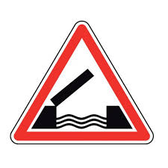
Les différents ponts
Qu'est ce qu'un pont ?
Un Pont est souvent utilisé pour traverser des canaux, des étangs, des vallées...

Slide 2
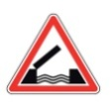
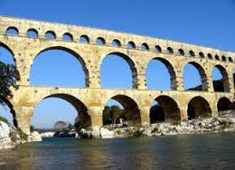
Pont aqueduc
Un pont qui dure pendant des kilomètres en transportant de l’eau dans des canalisations.
Comme l’aqueduc du pont de Gard

Slide 3
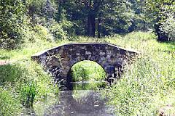
Ponts ponceau
Ponts a un seul arc
Comme le Ponceau côté Le Perray

Slide 4
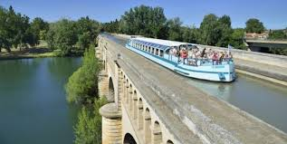
Pont-canal
Un pont canal est un pont permettant aux bateaux eux-mêmes de franchir des obstacles creux
Comme le pont canal Herbaut

Slide 5
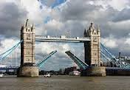
Pont levant
le pont levant est un pont qui se rétracte des deux cotés en deux parties, afin de laisser passer a la fois les voitures et les bateaux
Comme le Tower Bridge a Londres

Slide 6
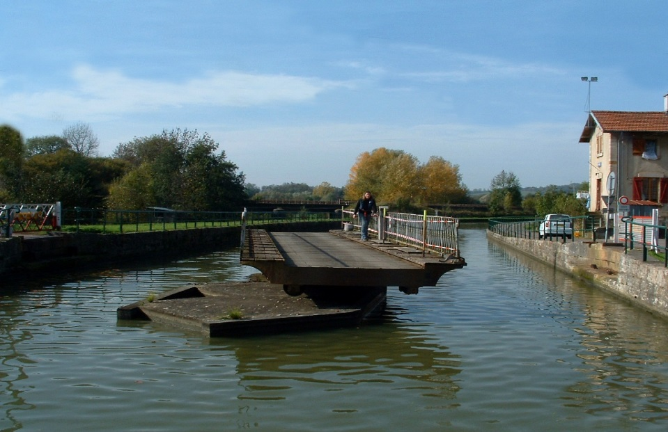
Pont tournant
Un pont tournant est un pont tournant sur une plateforme faite pour que les voitures, camions… vont dans d’autres directions
Comme le pont tournant de Jorquenay

Slide 7
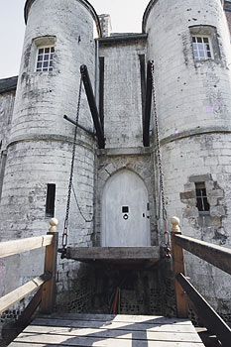
Pont levis
Un pont levis est pont pouvant faire passer des personnes quand il est ouvert et a bloquer les personnes quand il est fermé.
Les pont levis étaient surtout utiliser pour les châteaux forts.
Comme le pont levis de Creminil

Slide 8
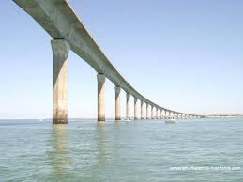
Pont a poutre
Le pont a poutre est un pont qui est retenu par des poutres en bois, béton ou acier souvent sur l’eau
Comme le pont de Poitou-Charentes

Slide 9
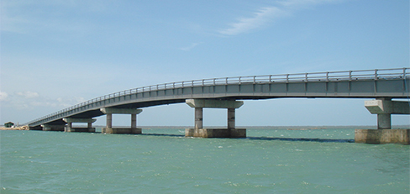
Pont en biais
C'est un pont qui n'est pas perpendiculaire aux rives alors il devient plus long
Comme le pont Atlas

Slide 10
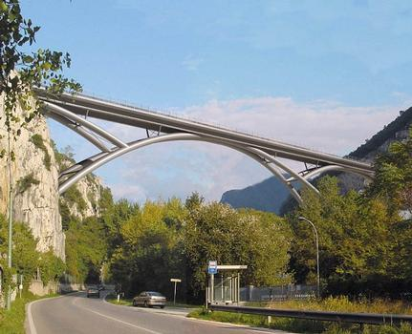
Pont en arc
Un pont en arc est un pont dont la ligne de la partie inférieure a une forme d arc
Comme le pont Valnerina

Slide 11
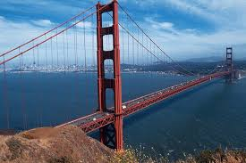
Pont suspendu
Un pont suspendu est un pont métallique ou les chaines sont reliés à un culé, ce qui lui permet de ne pas s’effondrer quand il y a du vent
Comme le Golden Gate

Slide 12
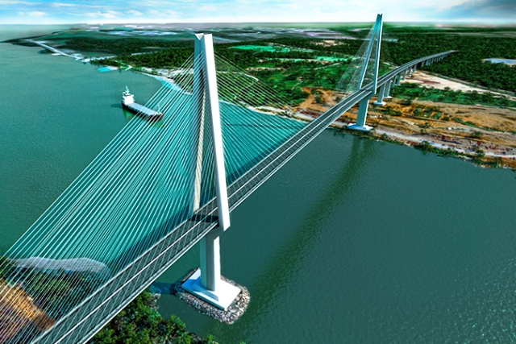
Pont haubané
Un pont haubané est un pont ressemblant au pont suspendu car le pont suspendu est en acier alors que le pont haubané est en pierres
Comme le pont du canal Panama

Slide 13
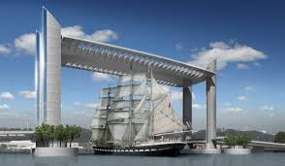
Pont de bateau
Le pont de bateau est un pont exprès pour ne pas laisser rentrer les grand bateaux car si le bateau tombe il y auras des dégâts sur la ville
Comme le pont de Bordeaux, 77 mètres de haut et 425 de long.

Slide 14
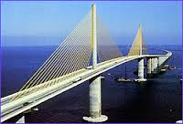
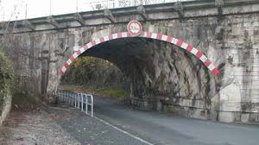
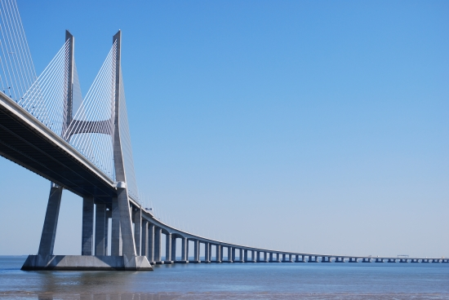
Les ponts que l'on retrouve le plus souvent
Les pont haubanés
Les pont suspendu
Le pont en arc
Le pont en biais
Le pont a poutre

Slide 15
Exposé de Allan FERRAND
5eme2

